Slide 1

玻璃仪器的使用
谷家桢 2021/05/09

Slide 2
玻璃仪器分类
按材质：
1. 特硬玻璃&硬质玻璃：SiO₂(主)+B₂O₃
=>耐热急变温差大，骤冷骤热不易炸裂
2. 普通玻璃：SiO₂(主)+Na₂O+CaO
3. 量器玻璃
按用途：
烧器类、皿管类、瓶斗类、量器类、真空玻璃类等

Slide 3
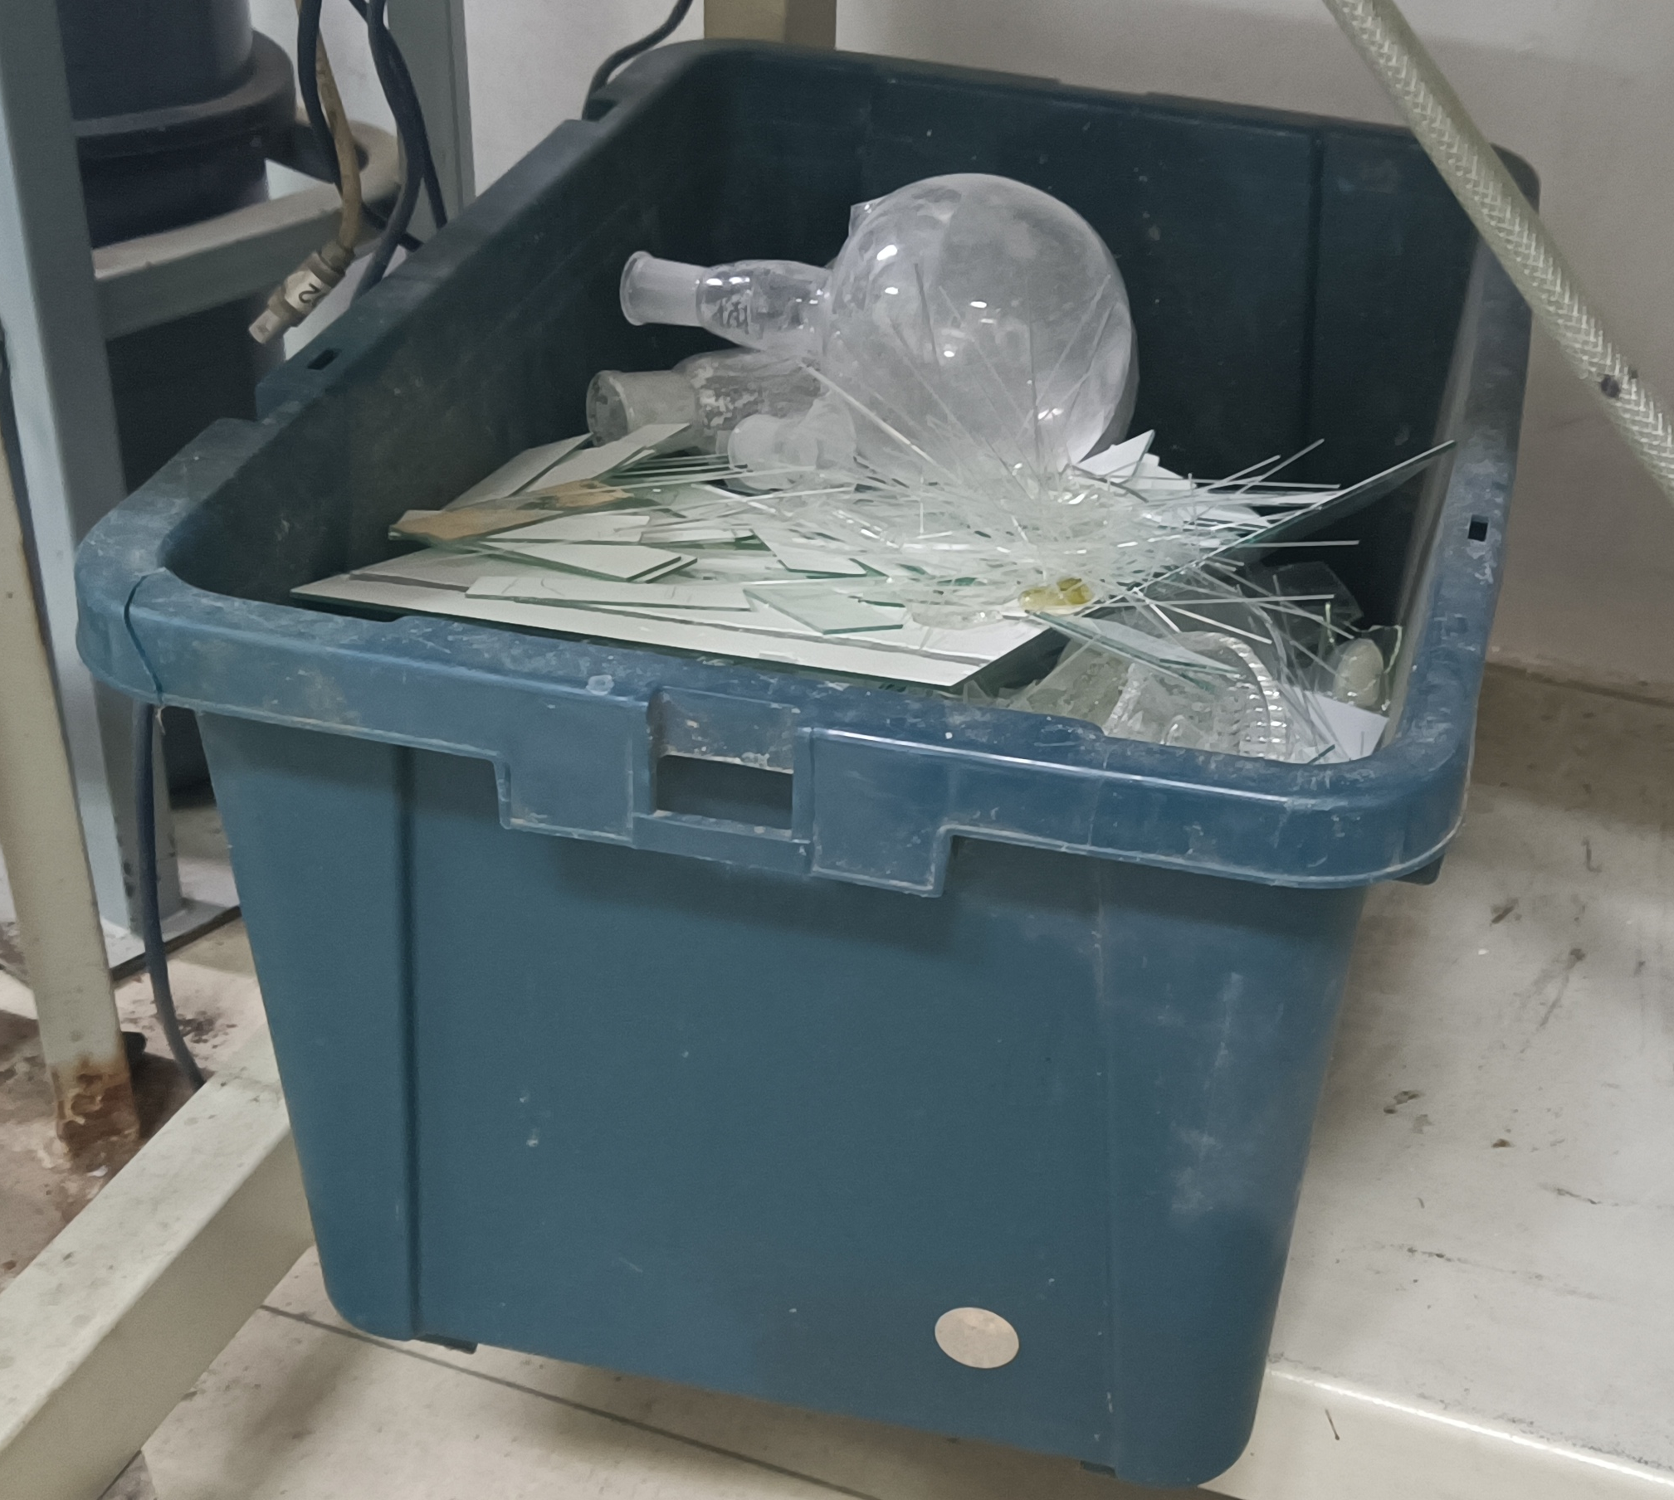
玻璃仪器注意事项：使用前
1. 检查玻璃仪器有无裂纹破损，破损仪器放入碎玻璃回收箱；
2. 不得用于氢氟酸、热浓碱的实验；
3. 磨口避免接触碱液，注意磨口清洁，若沾有固体物质则导致结合不密；
4. 不得将玻璃仪器放在实验台边缘，以免碰倒摔碎；
5. 盛有易挥发溶剂的玻璃仪器不得敞口放置，应及时盖上盖子或用封口膜密封；
6. 减压体系不得使用以下仪器：①有任何裂纹的仪器；②平底瓶（如锥形瓶）；③薄壁仪器。
碎玻璃回收箱

Slide 4
常见玻璃仪器使用要点
1. 分液漏斗：下端口震荡时不得对准自己或他人，防止喷溅；
上端口玻璃塞难以取下时，可轻敲磨口；
2. 厚玻璃仪器（如非高硼硅玻璃的抽滤瓶）耐热性差，不能加热；
3. 广口仪器（如烧杯）不宜存放有机溶剂；
4. 量筒和容量瓶等计量容器不能直接加热；
5. 将玻璃管或温度计插入胶塞或温度计套管时，为防止折断伤人，可蘸水或甘油作润滑剂，边旋转边慢慢插入塞子中；左右手距离不超过5 cm，最好用毛巾保护手；使用温度计套管时注意垫圈松紧，防止温度计滑落；
6. 含有砂芯的仪器（如砂芯漏斗）不能泡碱缸，防止损伤石英砂芯。

Slide 5
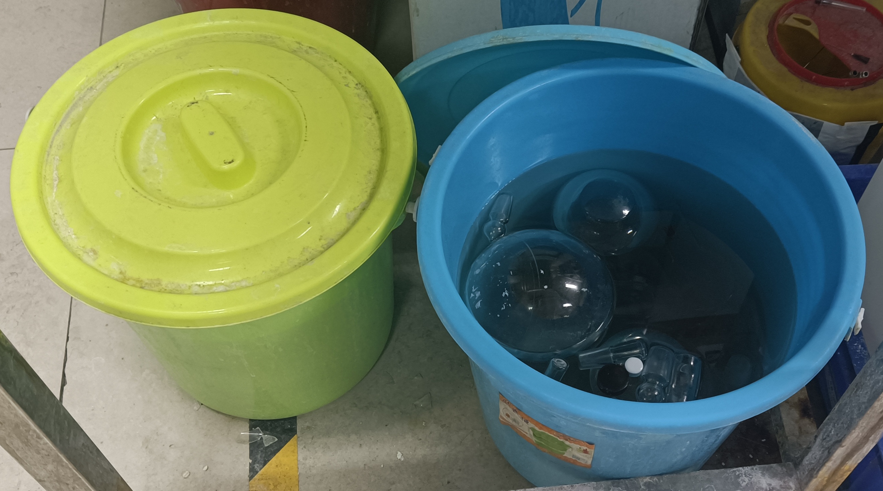
玻璃仪器注意事项：使用后
碱缸
1. 仪器清洗的一般流程：
碱缸浸泡数小时 -> 自来水冲洗 -> 超声清洗 -> 去离子水洗净 -> 烘干
2. 仪器使用后应立即清洗，避免残留液体或固体粘附于瓶壁，加大泡碱缸前的处理难度；
3. 一般清洗方法难以洗净时，可根据残留物的性质，用合适的溶剂或酸、碱除去；
4. 玻璃仪器的干燥方法：
①晾干
②烘干
③急用仪器：用少量无水乙醇或丙酮润洗，带走瓶内的水，再用待用溶剂润洗并吹干；
有机溶剂润洗过的仪器不得放入烘箱，防止有机蒸汽爆炸

Slide 6
玻璃仪器注意事项：破损仪器的处理
1. 破损仪器和玻璃碎片及时放入碎玻璃回收箱中；
2. 尽量避免用手拾取玻璃碎片，其边缘及棱角可能非常锋利；可用镊子或扫帚进行处理；
3. 使用过的硅胶板和毛细管也应放入碎玻璃回收箱中；掰硅胶板时注意安全，小心硅胶板棱角划伤自己或他人。

Slide 7
碱缸：配制方法
1. 做好个人防护，穿戴实验服、护目镜、口罩及防酸碱的橡胶手套；
2. 准备带盖子的塑料桶，先加入足量的冰块，再小心倒入1 kg KOH固体，最后加入水和乙醇配制成乙醇含量<50%的乙醇氢氧化钾溶液；
3. 碱缸中碱液体积以容器的一半为宜，及时盖上盖子减少乙醇挥发，若碱液减少须及时补加乙醇；
4. 碱液需要定期更换，废碱液按一般有机废液回收处理，并注明含有强碱。不可直接倒入下水道。

Slide 8
碱缸：使用注意事项
1. 使用碱缸时须做好个人防护，佩戴长橡胶手套，避免皮肤直接接触碱液；
2. 泡入碱缸的仪器需要初步清洗，除去酸性物质及任何能与水、乙醇、碱剧烈反应的残留物，这样可以防止残留物互相反应，并延长碱缸寿命；
3. 待清洗的玻璃仪器须完全浸没在碱液之中，不要留有气泡；浸入时瓶口勿对准自己或他人，防止碱液灌满时少量液体喷溅造成的危险；
4. 轻拿轻放，勿使蛮力，避免玻璃仪器破碎划破手套；
5. 浸泡时间一般为数小时，超过24h则可能降低玻璃强度，且不利于后期清洗；
6. 砂芯漏斗不宜使用碱缸清洗。

